Slide 1
Soft computing
Crtanje ER dijagrama
Bojan Jocev RA114-2012 Marko Kovačević RA69-2012

Slide 2
Crtanje ER dijagrama
Osnovna ideja predmetnog projekta je izrada ER dijagrama na osnovu prepoznate specifikacije.
Za izradu samog projekta koristiće se WPF (Windows presentation foundation) tehnologija za prikaz UI elemenara, u našem slučaju entiteta (pravougaonici), veza između entiteta(linije) i poveznici(krugovi).

Slide 3
Crtanje ER dijagrama
Koraci za izradu projekta mogu se dekomponovati na 4 osnovna koraka koja obuhvataju:

Slide 4
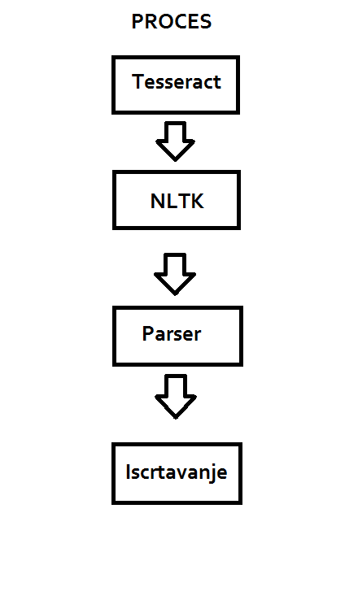
Crtanje ER dijagrama

Slide 5
Crtanje ER dijagrama
U prvom koraku potrebno je na osnovu slike sa napisanom specifikacijom prepoznati tekst(koji je napisan na engleskom jeziku). Slika se prosledi na Tesserakt-u koji odradi taj deo i vrati nam tekstualni format specifikacije. To je ujedno i ulaz u drugi korak.

Slide 6
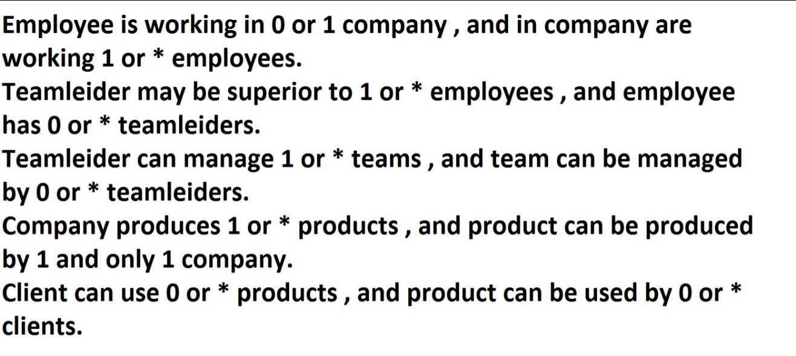
Crtanje ER dijagrama
Primer spefikacije

Slide 7
Crtanje ER dijagrama
U drugom koraku potrebno je iz rečenica prepoznazi sta su entiteti, katdinalitete i poveznike.
Kardinaliteti se navode pomoću brojeva ’0’ , ’1’ i karaktera ’*’ koja predstavlja reč „više“.
Ovaj deo odradjuje NLTK(Natural Language Toolkit). Kao izlaz iz NLTK dobija se tekst izdeljen na reči, i svakoj reči pridružen je „tag“ koji predstavlja značenje te reči. Izlaz iz ovog koraka zapisuje se u tekstualni file i prosledjuje na korak 3.

Slide 8
Crtanje ER dijagrama
U trećem koraku parsira se izlaz iz nltk-a i izdvajaju se entiteti, poveznici i kardinaliteti pošto su nam oni potrebni za iscrtavanje šeme.
U četvrtom koraku iscrtava se šema na osnovu pikupljenih podataka u prethodna 3 koraka, pri čemu je svaki entitet prikazan pravouganikom a veze između entiteta krugom spojenim linijama sa odgovarajućim kardinalitetima.

Slide 9
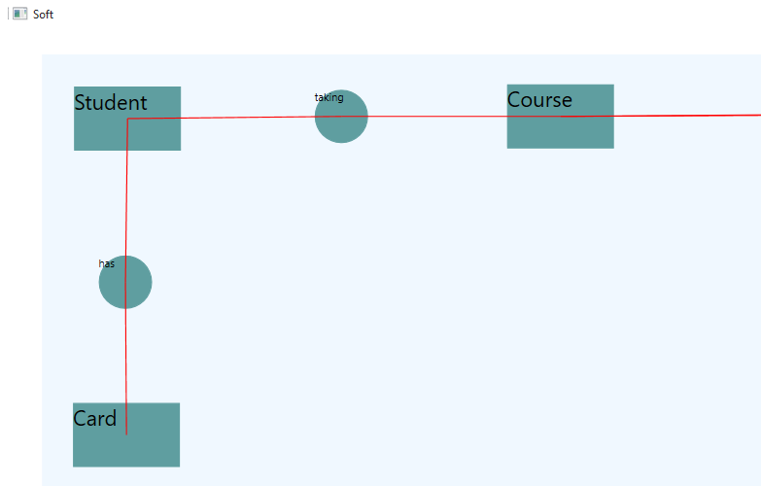
Crtanje ER dijagrama

Slide 10
Crtanje ER dijagrama
Na već gotovom prikazu moguće je klikom na vezu dobiti message box sa ispisanim kardinalitetima i entitetima koji ucestvuju u vezi ili jednostavnim prislanjanjem kursora miša na vezu takodje je moguće videti kardinalitete kao tooltip. Pored toga, omogućen je drag&drop nad entitetima i njihovim vezama kao i zoom samog prikaza.

Slide 11

Pitanja

